Slide 1
Ecohydrologische projecten
PMC Ecologie, PMC Watermanagement
Remco van Ek, Casper Cusell, Sebastiaan Schep, Barend de Jong,
Arie Biesheuvel, Arco van Vugt, Marieke Duineveld

Slide 2
Inhoud
Samenwerking
Personen, expertise
Visie
Projecten

Slide 3
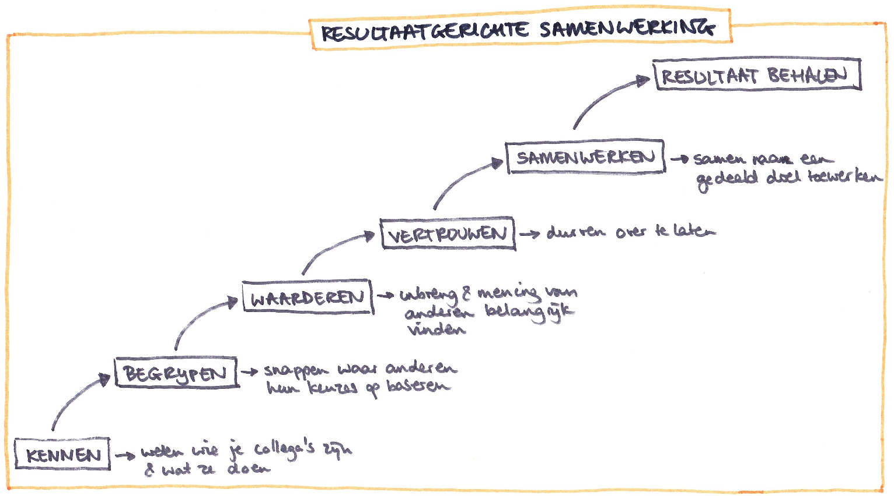
Samenwerking

Slide 4
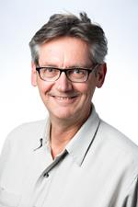
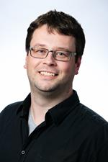
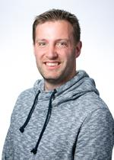
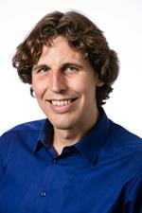
Personen - ecologie
Terrestrisch ecoloog
Ecohydrologische systeemanalyse
Ecohydrologische modellering
Monitoring
Waterberging en natuur
Terrestrisch ecoloog
Vlaamse GWDTE’s
Ecohydrologische systeemanalyse
Beheer en inrichting
Monitoring
Remco van Ek
Barend de Jong
Terrestrisch ecoloog
Ecohydrologische systeemanalyse
Watersysteemanalyse
Biogeochemie
Laagvenen
Aquatisch ecoloog
Ecologische sleutelfactoren
Watersysteemanalyse
Waterbalansen
Ecologische modellering
Casper Cusell
Sebastiaan Schep
Notes:
Ik heb wat kernwoorden aangepast

Slide 5
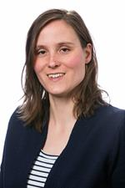
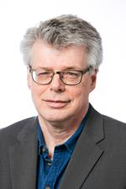
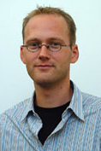
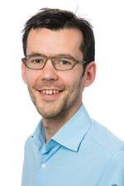
Personen - hydrologie
Geohydroloog
Grondwatermodellen
PAS hydrologie
GGOR, Waternood studies
Geohydrologisch modelleur
Grondwatermodellering
Grondwaterkwaliteit
Grondwatersyteemanalye
Monitoring
Marieke Duineveld
Arie Biesheuvel
Geohydroloog
Monitoring hydrologie
Hydrologische systeemanalyse
Gebiedsgericht grondwaterbeheer
Geohydroloog
Watersysteemanalyse
Ecohydrologie
Arco van Vugt
Hendrik Meuwese

Slide 6
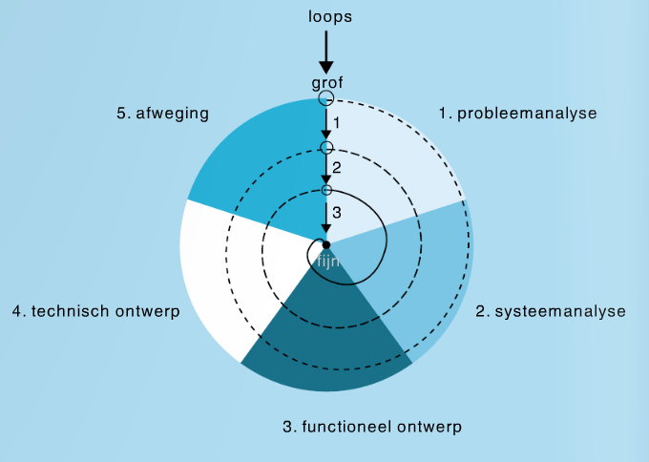
Visie (algemeen)
Bij onze advisering richten we ons op het van belang van systeemanalyse
We hanteren een aanpak van integraal ontwerpen waarin we van grof naar fijn werken
3 Loops
Loop 1 – identificeren grote dilemma’s en risico’s in ontwerpopgave (doen we het goede?)
Loop 2 – uitwerken van ontwerpdilemma’s en rapportage tot gewenste detailniveau (doen we het goed?)
Loop 3 – uitwerken details en definitief maken van op te leveren producten (puntjes op de i).

Slide 7
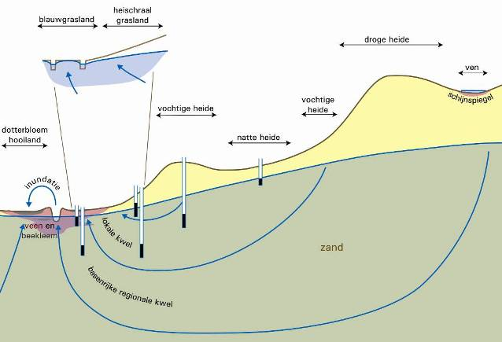
Visie op ecohydrologie
Vaak is voor de uitvoering
nog een nadere
verdiepingsslag nodig!
Uitvoeringsopgave PAS/Natura2000/verdroging
(info globaal, niet-actueel)
Hydrologisch systeemherstel = basis

Slide 8
Visie op ecohydrologie
Uitvoeringsopgave PAS/Natura2000/verdroging
(info globaal, niet-actueel)
(Geo)hydrologie
Ecologie
Bodemchemie
(Geo)chemie
Hydrologisch systeemherstel = basis

Slide 9
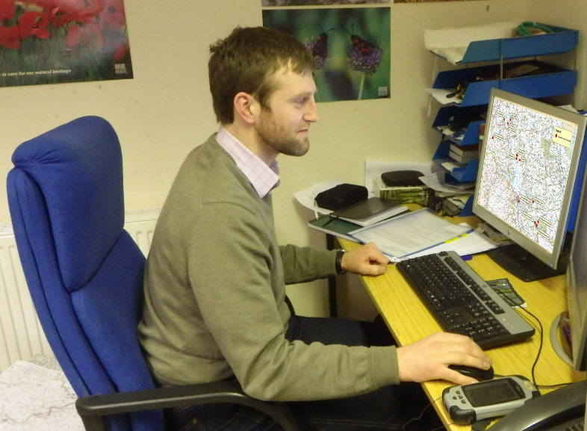
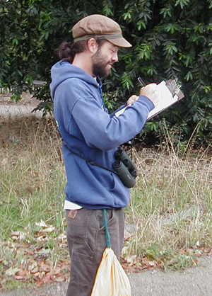
Visie op ecohydrologie
Uitvoeringsopgave PAS/Natura2000/verdroging
(info globaal, niet-actueel)
‘Desktop
bioloog’
(Geo)hydrologie
Ecologie
Bodemchemie
(Geo)chemie
Veldbioloog
Hydrologisch systeemherstel = basis

Slide 10
Visie op ecohydrologie
Praktijkgerichte benadering
Locatie specifieke informatie
Expertkennis (beschrijvend, ervaring, kennis processen, historie, systeem)
Modelmatige benadering
+ ‘Objectief’, kwantitatief, reproduceerbaar, gebruik ruimtelijke info
+ Hulpmiddel bij ‘systeemdenken’, Complexe situaties, toekomstprojecties (klimaat)
- Modellen complex, hydrologie sluit niet aan op schaal standplaats
- Invoergegevens vaak te globaal voor een standplaatsmodel
Ecohydrologische systeemanalyse
Koppeling veldkennis, metingen, tools en modellen om begrip te krijgen!
Begrip gebruiken om maatregelen/beheer/inrichting te bepalen
Aanpak:
Focus standplaats met eenvoudige methode, processen vormen de basis
Gericht inwinnen lokale actuele data
Notes:
Nadruk niet leggen op de modellen, maar op de functionaliteit: we willen begrip krijgen (het snappen) en op basis daarvan advies uitbrengen. Bij het krijgen van begrip kunnen die modellen een handige tool/middel zijn net als metingen en veldkennis. Het is ook bij B-WARE (net als bij sommige opdrachtgevers) niet handig om heel erg de focus op de modellen te leggen. Dit ligt bij veel van hen namelijk ook gevoelig. Het moet gaan over waarom we regelmatig modellen willen inzetten! Ik wil deze sheet om deze reden nog even met je doornemen.
Wat doen we nog met onderstaande twee punten (ook even bespreken):
Dit vereist
Actuele, specifieke en complete (veld)informatie vooraf.
Onderbouwing van (uitstralings)effecten van maatregelen vooraf.
Monitoring van de effecten ten opzichte van een uitgangsituatie achteraf.
Bij grootschalige projecten kwantitatieve onderbouwing van vlakdekkende effecten. Dit vereist een goede koppeling tussen veldkennis en theoretische kennis (modellen).

Slide 11
Expertise
do
Uitvoering
plan
Beleidsplan
Uitvoerings-
programma
Monitoring
check
act
Evaluatie
Discipline | Beleidsplan | Uitvoeringsprogram. | Uitvoering | Monitoring | Evaluatie
Beleidsanalyse | MER’s, KPI
Geohydrologie |  | Systeemanalyse, modellering | Begeleiding aannemers + beheerders (incl. benodigde kennis inbrengen waar dat nodig is) | Plaatsing peilbuizen | Interpretatie en analyse peilbuis- & debietmetingen (incl. modellering)
Hydrologie |  | GGOR, ESA, SOBEK, Waterbalans
Biogeochemie incl. bodemchemie |  | Systeemanalyse (LESA), stoffenbalans |  |  | Interpreteren gegevens voor systeemanalyse
Terrestrische ecologie |  | Systeemanalyse, inrichtingsplannen, beheerplannen, standplaats-vegetatie |  | TR-analyse, meetnet-optimalisatie, monitorings-plannen | Interpreteren gegevens voor evaluatie van functioneren van het systeem
Aquatische ecologie |  | Zie terrestrische ecologie + ESF, PCDitch/PCLake
MKBA |  |  |  |  | Waardering, ESD
Wetgeving | MER, PAS, Natura 2000 |  | Ffwet/NBwet

Slide 12
Expertise
do
Uitvoering
plan
Beleidsplan
Uitvoerings-
programma
Monitoring
check
act
Evaluatie
Discipline | Beleidsplan | Uitvoeringsprogram. | Uitvoering | Monitoring | Evaluatie
Beleidsanalyse | MER’s, KPI
Geohydrologie |  | Systeemanalyse, modellering | Begeleiding aannemers + beheerders (incl. benodigde kennis inbrengen waar dat nodig is) | Plaatsing peilbuizen | Interpretatie en analyse peilbuis- & debietmetingen (incl. modellering)
Hydrologie |  | GGOR, ESA, SOBEK, Waterbalans
Biogeochemie incl. bodemchemie |  | Systeemanalyse (LESA), stoffenbalans |  |  | Interpreteren gegevens voor systeemanalyse
Terrestrische ecologie |  | Systeemanalyse, inrichtingsplannen, beheerplannen, standplaats-vegetatie |  | TR-analyse, meetnet-optimalisatie, monitorings-plannen | Interpreteren gegevens voor evaluatie van functioneren van het systeem
Aquatische ecologie |  | Zie terrestrische ecologie + ESF, PCDitch/PCLake
MKBA |  |  |  |  | Waardering, ESD
Wetgeving | MER, PAS, Natura 2000 |  | Ffwet/NBwet
‘Technieken’ bij W+B die interessant kunnen zijn voor B-WARE:
Ecohydrologische veldkennis
Hydrologische, geohydrologische en ecologische modellen (simpel en moeilijk)
Ruimtelijke GIS-analyses (moeilijk)
Statistische analyses (moeilijk)
Praktijkgerichtheid (o.a. contacten met aannemers)
Management omgeving (o.a. MKBA)
Kennis over wetgeving
Project management
Grote integrale projecten
Netwerk bij aquatische ecologie
‘Technieken’ bij B-WARE die interessant kunnen zijn voor W+B:
Laboratorium
Experimenten
Zeer grote kennis en ervaring over biogeochemische processen
Netwerk bij natuurbeheerders en terrestrische ecologie

Slide 13
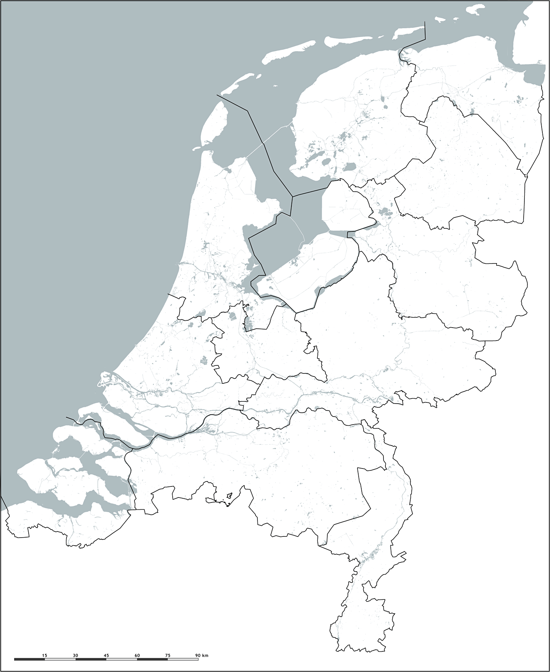
Projecten
Hydrologisch herstel Wisselse veen (2016)
Achteroever pilot Koopmanspolder (2016)
GGOR Deurnse Peel (2010)
GGOR Pompveld (2013)
ESA Regulieren (2015)
GGOR Koningsvliet (2014)
Wieden & Weerribben (2016)
Biodiversiteit Aaltense Goor (2016)
Alde Faenen (2016)
Waterbalans Naardermeer (2016)
Geohydrologisch onderzoek De Bruuk (2010-2016)
GGOR Linge binnendijks (2013)
GGOR TOP/N2000 Nieuwe Zuiderlingedijk (2013)
GGOR Rijnstrangen (2007-2013)
Beekherstel middenloop Vledder Aa (2005)
NMDC Kritische zone
KvK onderdeel 2.3 ‘bergen aan de bron’ (2016)
Knelpuntenanalyse zoetwater – natuur (2012)
Drentsche Aa - neerschaling (2009)
Overstroming Ootmaanlanden
Peilbeheer Noorderpark
Volgermeerpolder (Casper)
Markiezaatsmeer (Casper)
9
19
15
2
20
7
22
10
1
21
16
4
5
8
13
12
11
14
6
23
3
17
Notes:
Ik denk dat het goed is om deze sheet (vooral de opmerkingen) nog even samen door te nemen.

Slide 14
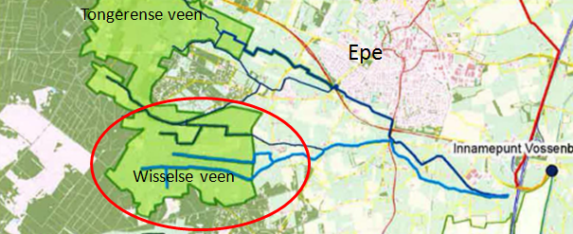
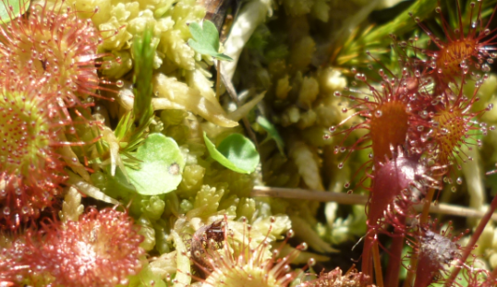
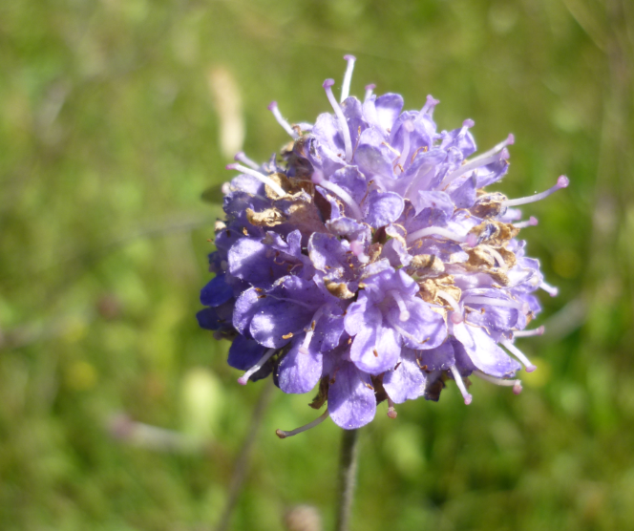
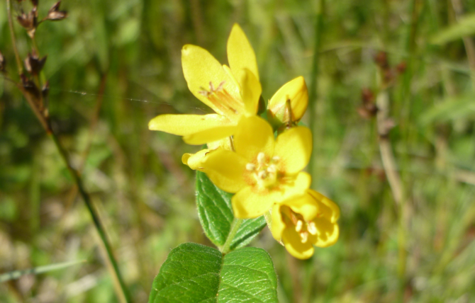
1. Wisselse veen
Opdrachtgever: Provincie Gelderland
Vraag: Wat is hydrologisch nodig voor behoud trilveen (H7140A) Landje van Jonker?
Werkwijze: Ecohydrologische systeemanalyse (i.s.m. Eelerwoude)
Vegetatieontwikkeling vertaald naar abiotiek
Detailontwatering en -afwatering gekwantificeerd
Ecohydrologische transecten grondwaterstand en bodem
Maatregelen geformuleerd
Hydrologisch effect bepaald met 5x5 m MODFLOW model en expert kennis
Ronde en kleine zonnedauw Blauwe knoop Grote wederik

Slide 15
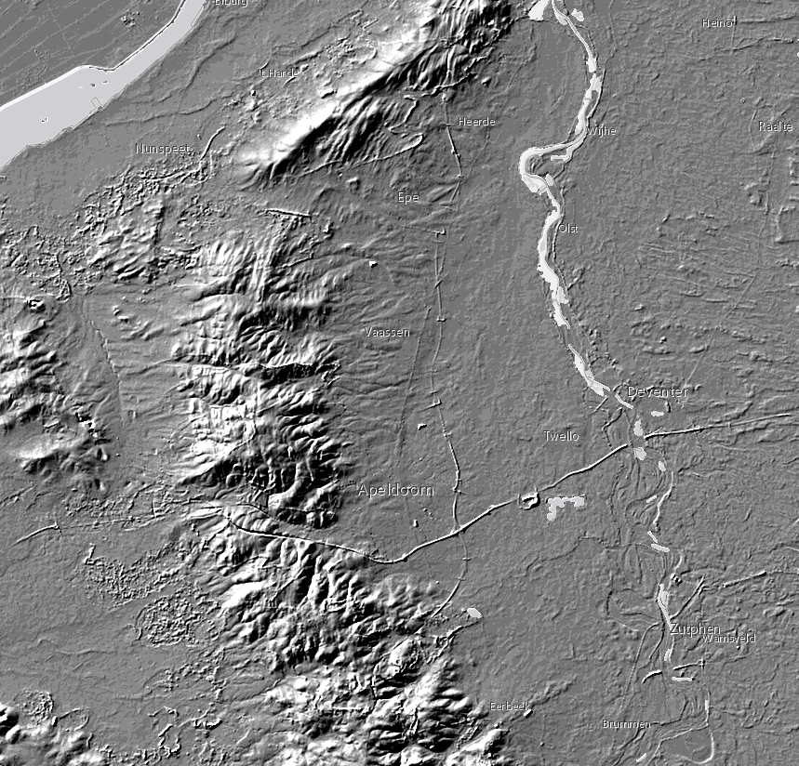
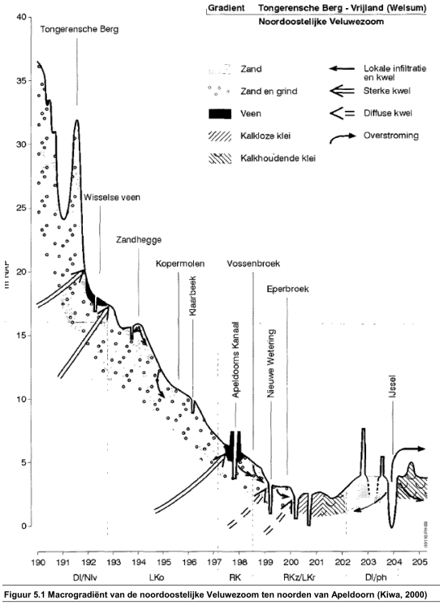
1. Wisselse veen
Epe

Slide 16
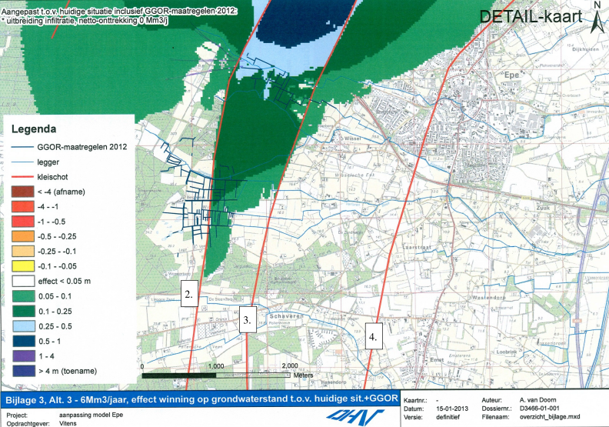
1. Wisselse veen
Epe

Slide 17
1. Wisselse veen
2013

Slide 18
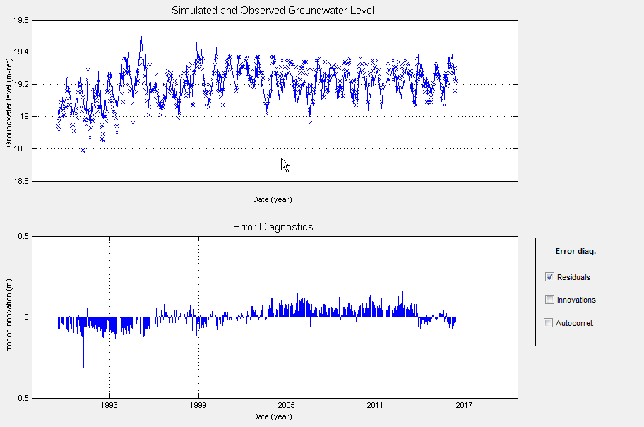
1. Wisselse veen
Grondwaterstand (model en waarneming)
2
1
Verschil model en waarneming
 | maaiveld | GHG | GVG | GLG | GHG | GVG | GLG
 | (m tov NAP) |  |  |  |  | (m - maaiveld)
1989-1995 | 19.21 | 19.23 | 19.13 | 18.93 | -0.02 | 0.08 | 0.28
1995-2013 | 19.28 | 19.35 | 19.28 | 19.12 | -0.07 | 0.00 | 0.16
2013-2016 | 19.39 | 19.32 | 19.23 | 19.10 | 0.07 | 0.16 | 0.29

Slide 19
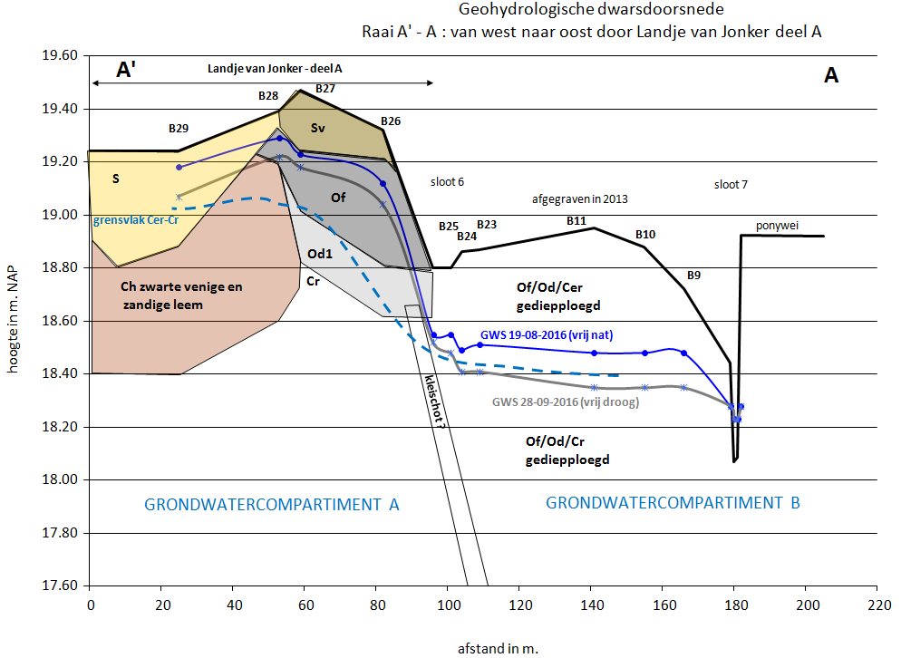
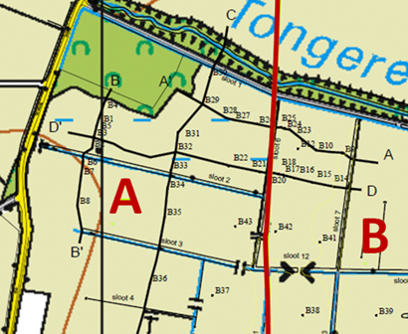
1. Wisselse veen
Identificeren van kleischot effect op grondwaterstand
A
B

Slide 20
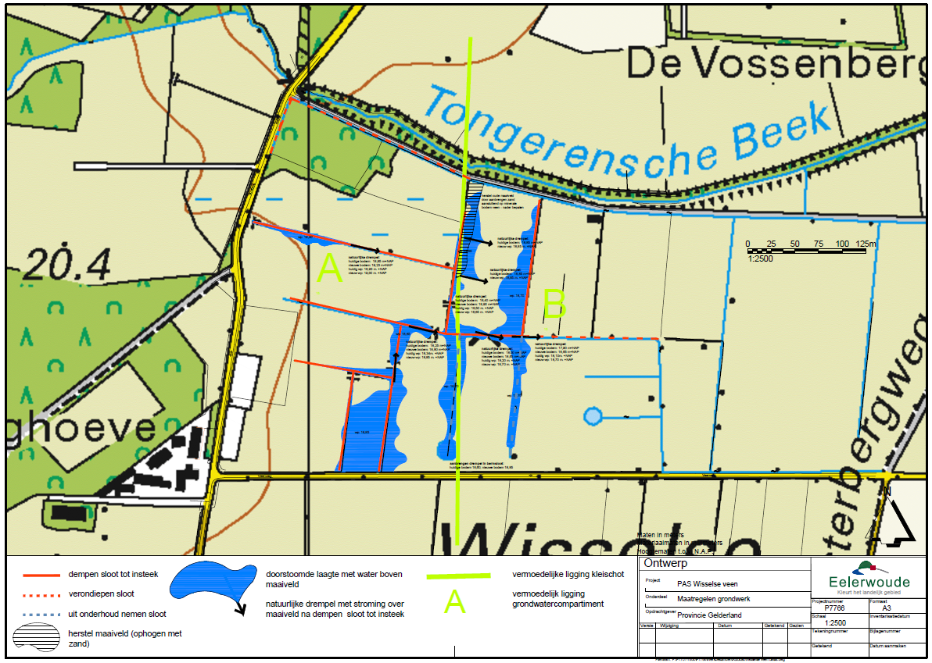
1. Wisselse veen
Identificeren maatregelen effect op grondwaterstand
A
B
A
Vorming van plassen op basis van
nauwkeurig DTM bepaald…
5x5m MODFLOW model

Slide 21
Projecten
Hydrologisch herstel Wisselse veen (2016)
Achteroever pilot Koopmanspolder (2016)
GGOR Deurnse Peel (2010)
GGOR Pompveld (2013)
ESA Regulieren (2015)
GGOR Koningsvliet (2014)
Wieden & Weerribben (2016)
Biodiversiteit Aaltense Goor (2016)
Alde Faenen (2016)
Waterbalans Naardermeer (2016)
Geohydrologisch onderzoek De Bruuk (2010-2016)
GGOR Linge binnendijks (2013)
GGOR TOP/N2000 Nieuwe Zuiderlingedijk (2013)
GGOR Rijnstrangen (2007-2013)
Beekherstel middenloop Vledder Aa (2005)
NMDC Kritische zone
KvK onderdeel 2.3 ‘bergen aan de bron’ (2016)
Knelpuntenanalyse zoetwater – natuur (2012)
Drentsche Aa - neerschaling (2009)
Overstroming Ootmaanlanden
Peilbeheer Noorderpark
Volgermeerpolder (Casper)
Markiezaatsmeer (Casper)
9
19
15
2
20
7
22
10
1
21
16
4
5
8
13
12
11
14
6
23
3
17
Notes:
Ik denk dat het goed is om deze sheet (vooral de opmerkingen) nog even samen door te nemen.

Slide 22
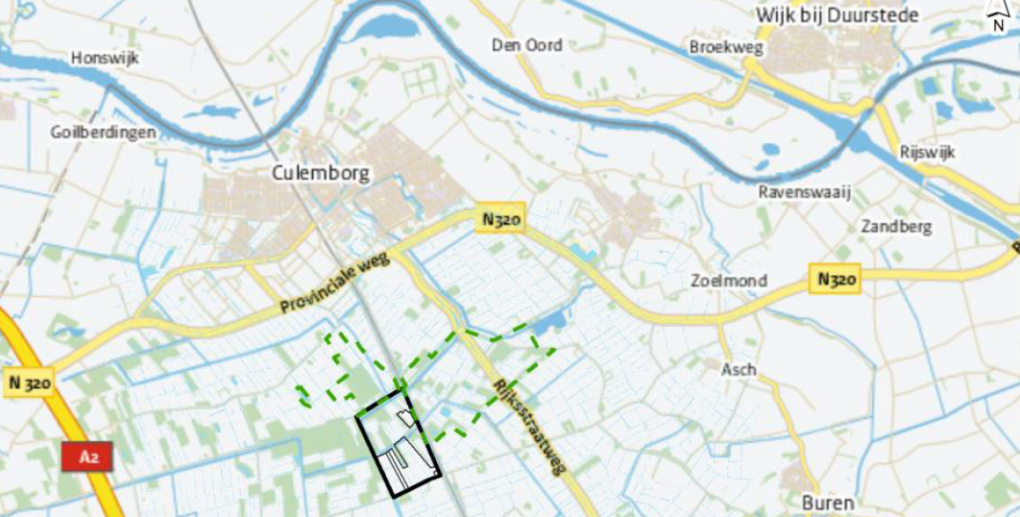
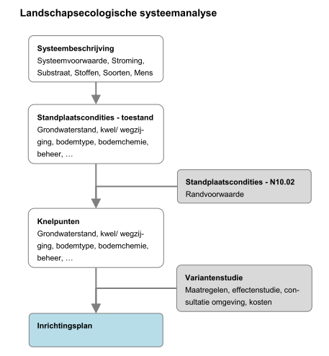
5. LESA De Regulieren
Opdrachtgever: Provincie Gelderland
Vraag: bepalen natuurpotentie (N10.02 - Vochtig Hooiland) voor opstellen inrichtingsplan
Werkwijze: Landschapsecologische systeemanalyse (LESA)
Systeembeschrijving
Huidige standplaatscondities versus vereisten
Knelpuntenanalyse
Analyse maatregelen
Bouwstenen inrichtingsplan

Slide 23
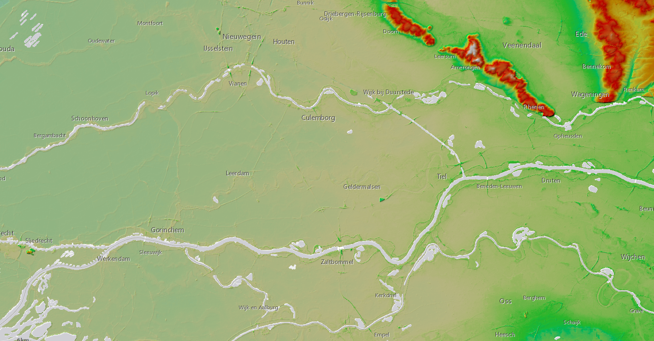
5. LESA De Regulieren

Slide 24
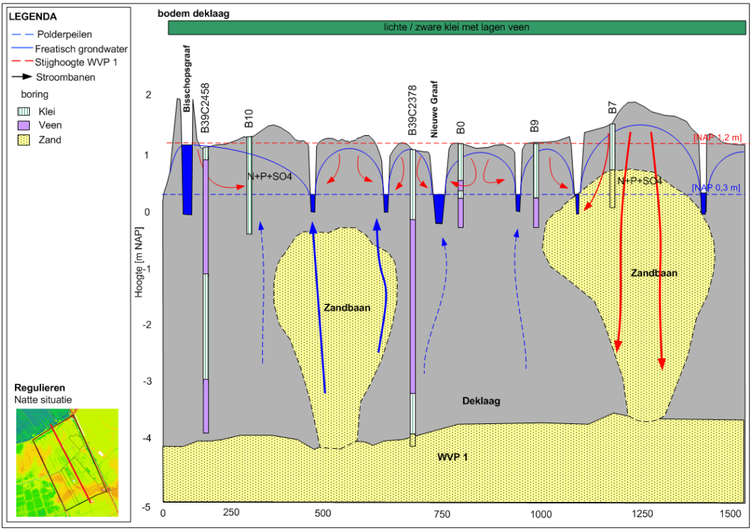
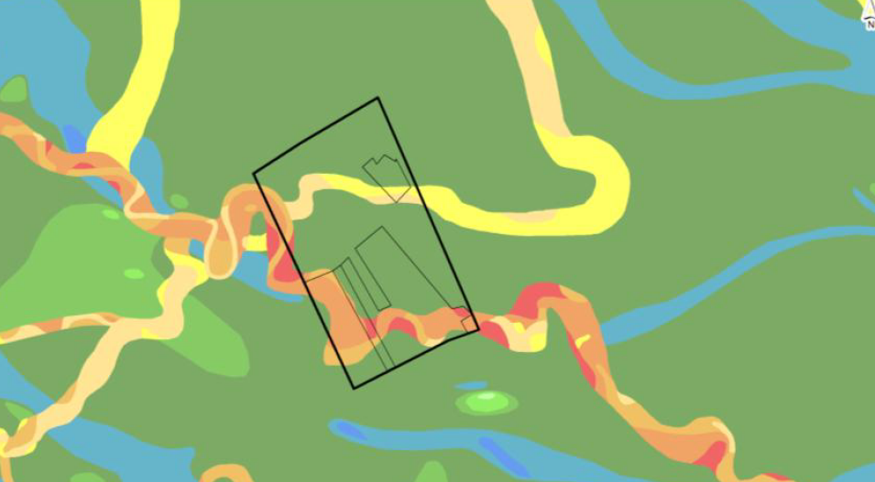
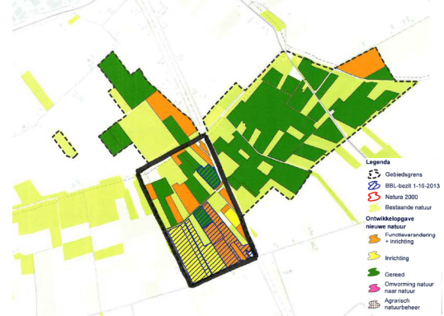
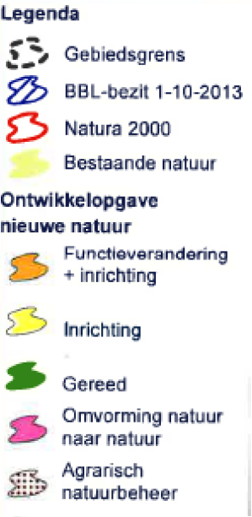
5. LESA De Regulieren
Ecohydrologisch dwarsprofiel en analyse waterbalans en waterkwaliteit
zandbanenkaart

Slide 25
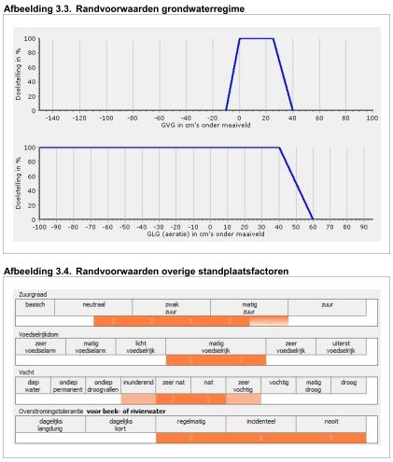
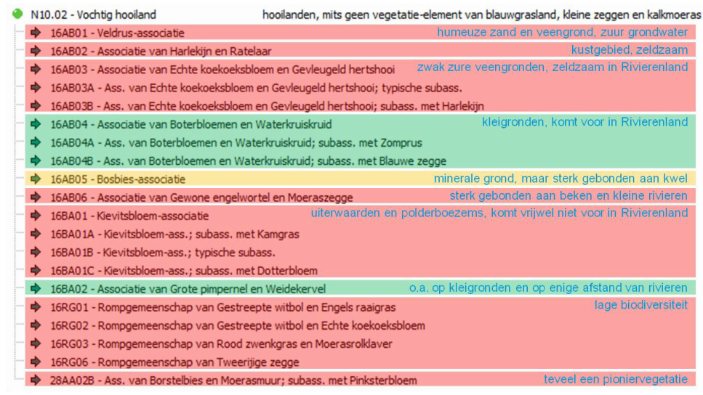
5. LESA De Regulieren
Randvoorwaarden vegetatie op basis van Waternood en Synbiosis
Kenmerkende associaties voor projectgebied

Slide 26
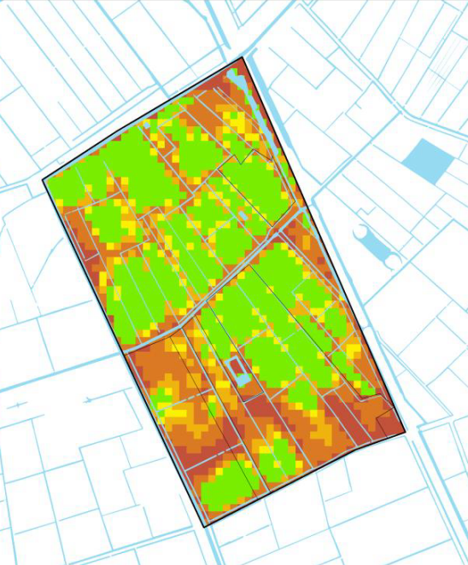
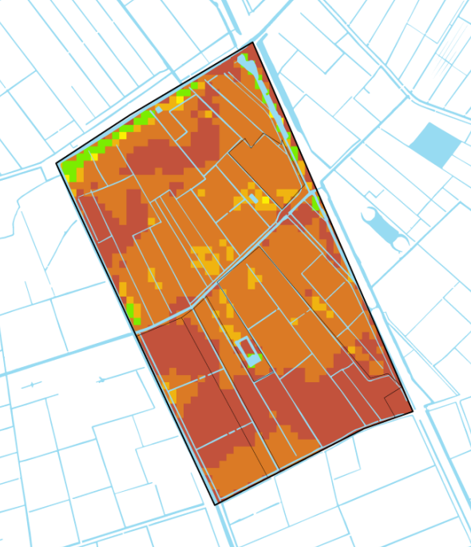
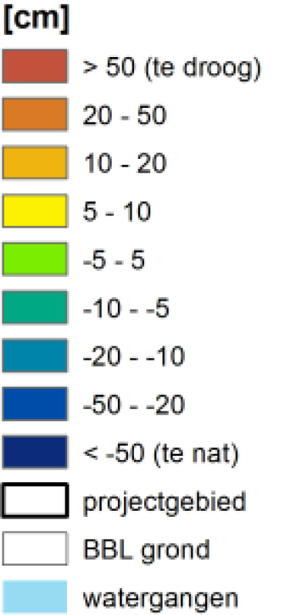
5. LESA De Regulieren
Knelpunten vegetatie
Doelgat GVG Doelgat GLG

Slide 27
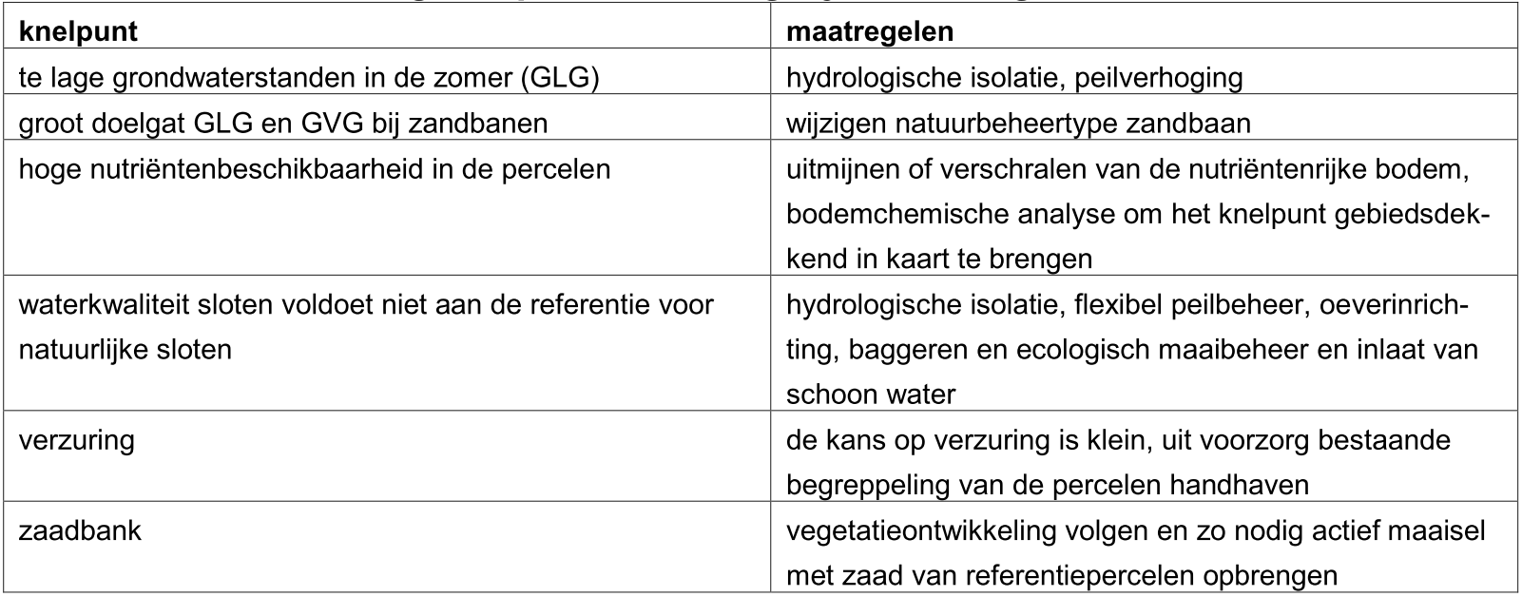
5. LESA De Regulieren
Knelpunten vegetatie → maatregelen

Slide 28
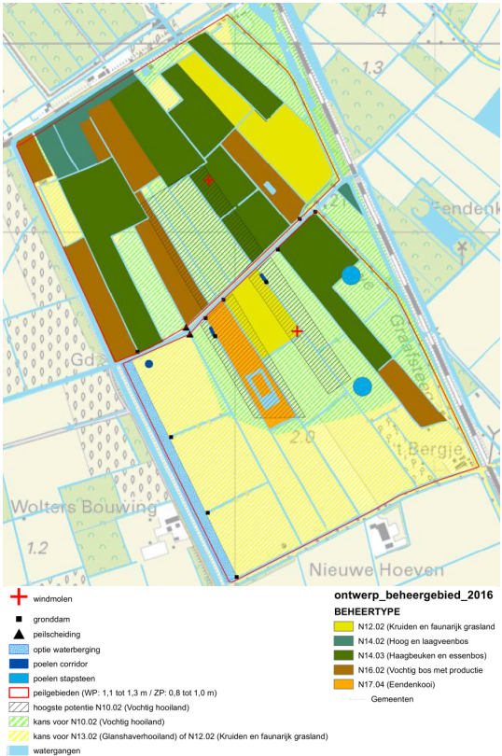
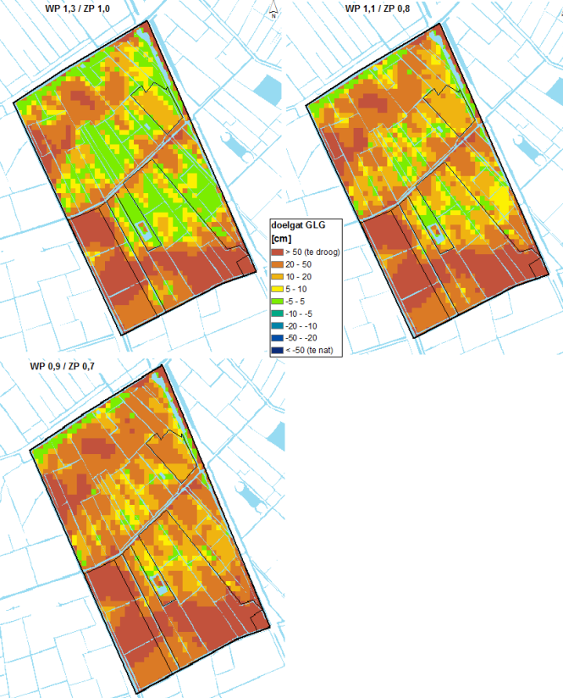
5. LESA De Regulieren
Maatregelen → planvorming
A
B
C
Scenario A
Scenario B
Scenario C
Inrichtingsschets

Slide 29
Projecten
Hydrologisch herstel Wisselse veen (2016)
Achteroever pilot Koopmanspolder (2016)
GGOR Deurnse Peel (2010)
GGOR Pompveld (2013)
ESA Regulieren (2015)
GGOR Koningsvliet (2014)
Wieden & Weerribben (2016)
Biodiversiteit Aaltense Goor (2016)
Alde Faenen (2016)
Waterbalans Naardermeer (2016)
Geohydrologisch onderzoek De Bruuk (2010-2016)
GGOR Linge binnendijks (2013)
GGOR TOP/N2000 Nieuwe Zuiderlingedijk (2013)
GGOR Rijnstrangen (2007-2013)
Beekherstel middenloop Vledder Aa (2005)
NMDC Kritische zone
KvK onderdeel 2.3 ‘bergen aan de bron’ (2016)
Knelpuntenanalyse zoetwater – natuur (2012)
Drentsche Aa - neerschaling (2009)
Overstroming Ootmaanlanden
Peilbeheer Noorderpark
Volgermeerpolder (Casper)
Markiezaatsmeer (Casper)
9
19
15
2
20
7
22
10
1
21
16
4
5
8
13
12
11
14
6
23
3
17
Notes:
Ik denk dat het goed is om deze sheet (vooral de opmerkingen) nog even samen door te nemen.

Slide 30
10. Waterbalans Naardermeer
Opdrachtgever: Waternet
Vraag:
Wat is het effect gedurende 2011-2013 van een grotere peilvariatie (lager zomerpeil) op hoogveenbos?
Verklaring verloop grondwaterstand?
Werkwijze:
Veldexperiment met blanco
Monitoring grond- en oppervlaktewater, vegetatie (oevers, veenmos)
Systeemanalyse met grondwatermodel
Vak 4: plas open water met oever- en watervegetatie
Vak 7: hoogveenbos, omringd door sloten,

Slide 31
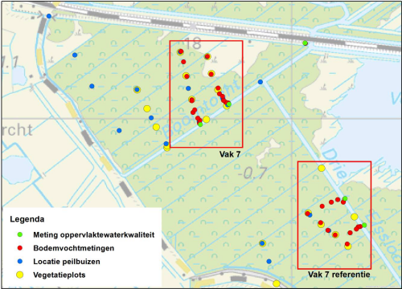
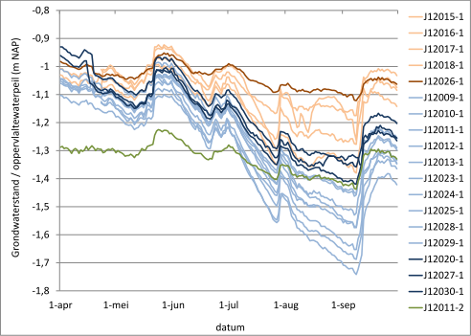
10. Waterbalans Naardermeer
Peilverloop NAP -0.90/-1.10 m versus NAP -0.90/-1.40 m (wp/zp)
mv
2013
= oppervlaktewater peil referentie
= grondwater peil referentie
= oppervlaktewater peil
= grondwater peil
= diep grondwater peil

Slide 32
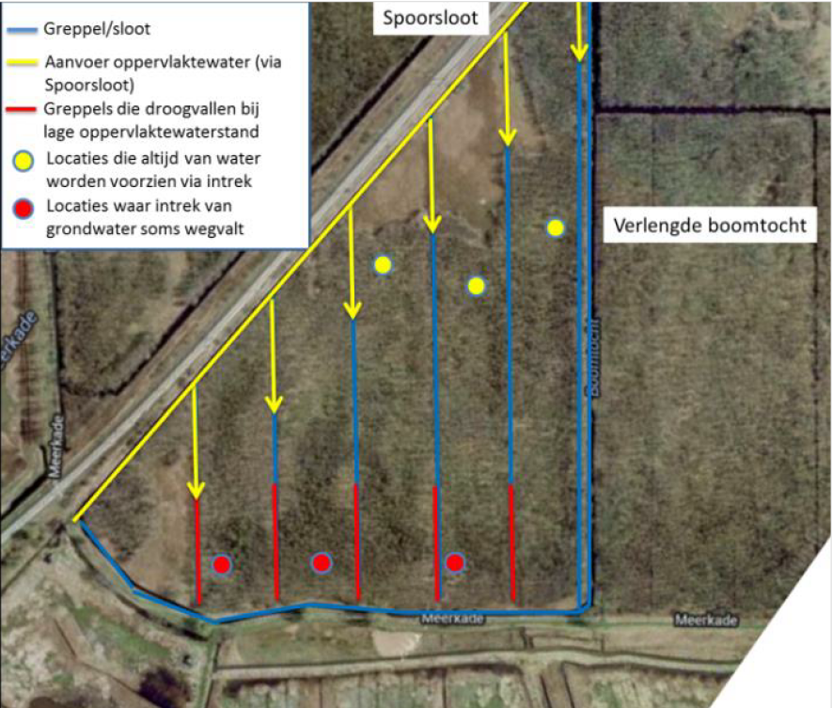
10. Waterbalans Naardermeer
Intrek via greppels van belang bij
Interpretatie grondwaterstandsverloop
Grondwatermodel
neerslag verdamping
dPEIL
uitspoeling
intrek
wegzijging kwel

Slide 33
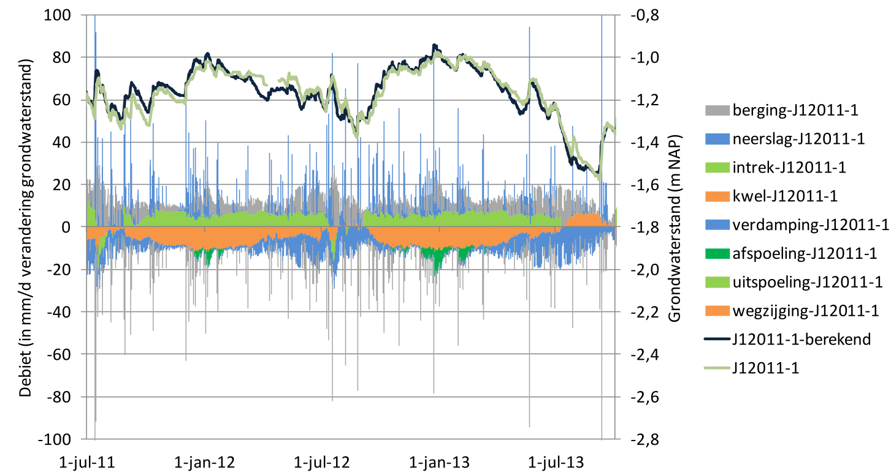
10. Waterbalans Naardermeer
Waterbalans vak 7 – buis J12011-1

Slide 34
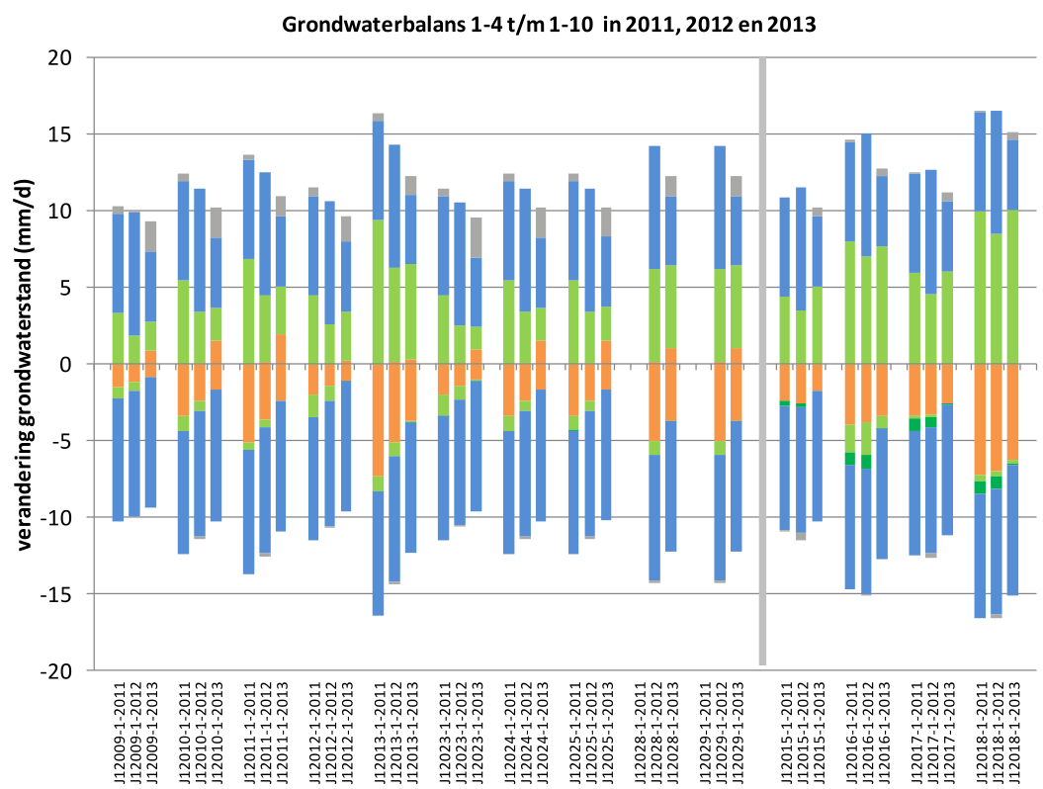
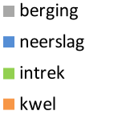
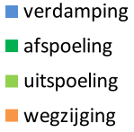
10. Waterbalans Naardermeer
Grondwaterstand hangt vooral af van neerslag, verdamping, wegzijging en intrek.
Niet van kwel, uitspoeling en afspoeling
Waterbalans vak 7
Balans erg afhankelijk van afstand tot greppel en oppervlaktewater
Vak 7
Referentie

Slide 35
Projecten
Hydrologisch herstel Wisselse veen (2016)
Achteroever pilot Koopmanspolder (2016)
GGOR Deurnse Peel (2010)
GGOR Pompveld (2013)
ESA Regulieren (2015)
GGOR Koningsvliet (2014)
Wieden & Weerribben (2016)
Biodiversiteit Aaltense Goor (2016)
Alde Faenen (2016)
Waterbalans Naardermeer (2016)
Geohydrologisch onderzoek De Bruuk (2010-2016)
GGOR Linge binnendijks (2013)
GGOR TOP/N2000 Nieuwe Zuiderlingedijk (2013)
GGOR Rijnstrangen (2007-2013)
Beekherstel middenloop Vledder Aa (2005)
NMDC Kritische zone
KvK onderdeel 2.3 ‘bergen aan de bron’ (2016)
Knelpuntenanalyse zoetwater – natuur (2012)
Drentsche Aa - neerschaling (2009)
Overstroming Ootmaanlanden
Peilbeheer Noorderpark
Volgermeerpolder (Casper)
Markiezaatsmeer (Casper)
9
19
15
2
20
7
22
10
1
21
16
4
5
8
13
12
11
14
6
23
3
17
Notes:
Ik denk dat het goed is om deze sheet (vooral de opmerkingen) nog even samen door te nemen.

Slide 36
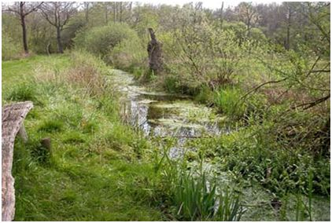
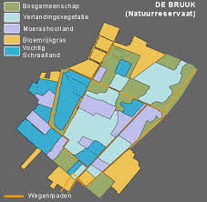
11. Geohydrologisch onderzoek De Bruuk (2010-2020)
Opdrachtgevers: Waterschap Rivierenland / DLG / Provincie Gelderland
Vragen: verbetering MORIA-grondwatermodel / doorreken PAS-maatregelen hydrologie / monitoringsplan / analyse resultaten grondwater meetnet

Slide 37
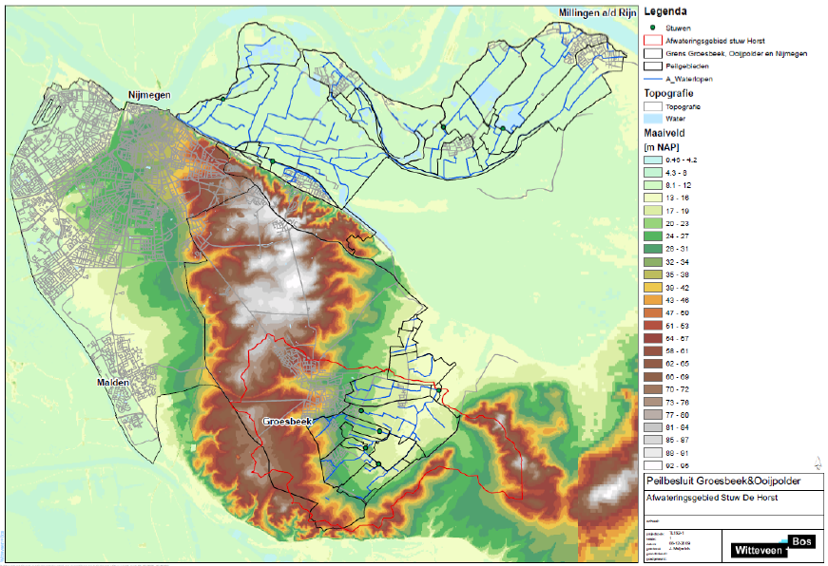
11. De Bruuk
Werkwijze:
Verbetering MORIA model bij De Bruuk (Duitse deel+stuwwal), kalibratie grondwaterstanden en afvoer
2. Hydrologische maatregelen doorrekenen
(GxG, kwel maaiveld, kwel watergang)

Slide 38
11. De Bruuk
Werkwijze:
3. Monitoringsplan grondwater:
Effecten berekend,
analyse bestaande peilbuizen
eisen omgeving
voorstel nieuwe peilbuizen

Slide 39
11. De Bruuk
Werkwijze:
4. Analyse meetnet:
Huidige situatie (2015-2017)
Jaarlijkse rapportage
Effecten maatregelen (> 2017)

Slide 40
Projecten
Hydrologisch herstel Wisselse veen (2016)
Achteroever pilot Koopmanspolder (2016)
GGOR Deurnse Peel (2010)
GGOR Pompveld (2013)
ESA Regulieren (2015)
GGOR Koningsvliet (2014)
Wieden & Weerribben (2016)
Biodiversiteit Aaltense Goor (2016)
Alde Faenen (2016)
Waterbalans Naardermeer (2016)
Geohydrologisch onderzoek De Bruuk (2010-2016)
GGOR Linge binnendijks (2013)
GGOR TOP/N2000 Nieuwe Zuiderlingedijk (2013)
GGOR Rijnstrangen (2007-2013)
Beekherstel middenloop Vledder Aa (2005)
NMDC Kritische zone
KvK onderdeel 2.3 ‘bergen aan de bron’ (2016)
Knelpuntenanalyse zoetwater – natuur (2012)
Drentsche Aa - neerschaling (2009)
Overstroming Ootmaanlanden
Peilbeheer Noorderpark
Volgermeerpolder (Casper)
Markiezaatsmeer (Casper)
9
19
15
2
20
7
22
10
1
21
16
4
5
8
13
12
11
14
6
23
3
17
Notes:
Ik denk dat het goed is om deze sheet (vooral de opmerkingen) nog even samen door te nemen.

Slide 41
15. Beekherstel Vledder Aa
Opdrachtgever: Waterschap Reest en Wieden
Vragen: inzichtelijk maken hoe de hydrologische situatie verandert wanneer het beekdal van de Vledder Aa ten behoeve van de natuur wordt ingericht (hermeanderen)
Wat gebeurt er met het grondwater in de aangrenzende
landbouwgebieden, bij de wegen en de bebouwing?
Hoe kunnen deze gebieden straks afwateren op de
“nieuwe” beek?
Wat gebeurt er in het beekdal zelf met het grond- en
oppervlaktewater?
Waar en wanneer komt er vanuit oppervlaktewater water
op maaiveld te staan? Is kwel tot in maaiveld mogelijk? Zo
ja, waar dan? Wat is de kwaliteit en herkomst van de kwel?
Werkwijze: Ontwikkeling grond- en oppervlaktewatermodel
AGOR / GGOR / maatregelen tegengaan ongewenste effecten

Slide 42
www.witteveenbos.com

